Slide 1

Node.js
비전공자를 위한 Node.js 기본 개념 이해 가이드

Slide 2




Node.js 소개
JavaScript 런타임 환경
크로스 플랫폼 및 확장 가능성
Node.js는 웹 브라우저 외부에서도 JavaScript 코드를 실행할 수 있는 JavaScript 런타임 환경으로, 서버 측 애플리케이션과 도구를 만들 수 있게 해줍니다.
Node.js는 Windows, macOS, Linux 등 여러 플랫폼에서 실행할 수 있어, 확장 가능하고 높은 성능의 애플리케이션을 만드는 데 유연하게 사용됩니다.
이벤트 기반 및 비동기 처리
광범위한 생태계와 커뮤니티
Node.js는 이벤트 기반과 비동기 처리로 설계되어 있어 추가적인 스레드나 복잡한 멀티스레딩 코드 없이 다수의 동시 연결을 처리할 수 있습니다.
Node.js는 npm의 서드 파티 모듈과 개발자 커뮤니티의 기여로 풍부한 라이브러리를 제공하여 지속적인 성장을 이루고 있습니다.
Node.js는 빠르고 확장 가능하며 효율적인 서버 측 애플리케이션과 다양한 애플리케이션 및 도구 개발을 가능하게 해주는 필수적인 도구로 자리 잡았습니다.

Slide 3




Node.js의 역사
2012
2016
2009
Node.js 6.0.0 버전 출시. 장기 지원(LTS) 및 성능 향상 제공.
Ryan Dahl이 Node.js를 만들어 유럽 JSConf 컨퍼런스에서 발표함.
Node.js 0.8.0 버전 출시. 성능 개선과 npm 패키지 매니저 도입.
2015
2010
Node.js 재단(Node.js Foundation) 설립. 주요 기술 기업들이 프로젝트의 개발 및 관리에 협력.
2018
Node.js 0.1.0 버전 출시. 이벤트 기반, 비차단 I/O 모델을 도입하여 확장 가능한 네트워크 애플리케이션 개발 가능.
Node.js 10.0.0 버전 출시. 모듈 시스템, 진단, 보안 기능 개선.

Slide 4
“Node.js allows developers to use JavaScript, a language they already know, to build efficient and scalable network applications.”
"Node.js는 개발자가 이미 알고 있는 JavaScript를 사용하여 효율적이고 확장 가능한 네트워크 애플리케이션을 구축할 수 있게 해줍니다."
RYAN DAHL, CREATOR OF NODE.JS

Slide 5


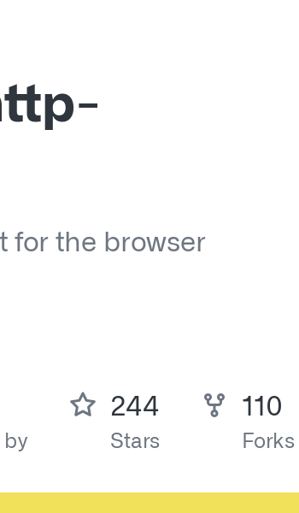


Node.js 생태계
RYAN DAHL
ISAAC Z. SCHLUETER
JAMES HALLIDAY
DOMINIC TARR
TJ HOLOWAYCHUK
Node.js 창시자
npm(Node.js 패키지 관리자) 창시자
브라우저용 Node.js 모듈 번들을 위한 브라우저리파이(browserify) 라이브러리 창시자
Node.js용 인기 스트리밍 라이브러리 Event-Stream 창시자
Express.js 웹 프레임워크 및 기타 Node.js 라이브러리 창시자

Slide 6

금융 서비스
Node.js는 안전하고 확장 가능한 웹 애플리케이션, API, 실시간 거래 플랫폼을 구축하는 데 널리 사용됩니다.

Slide 7
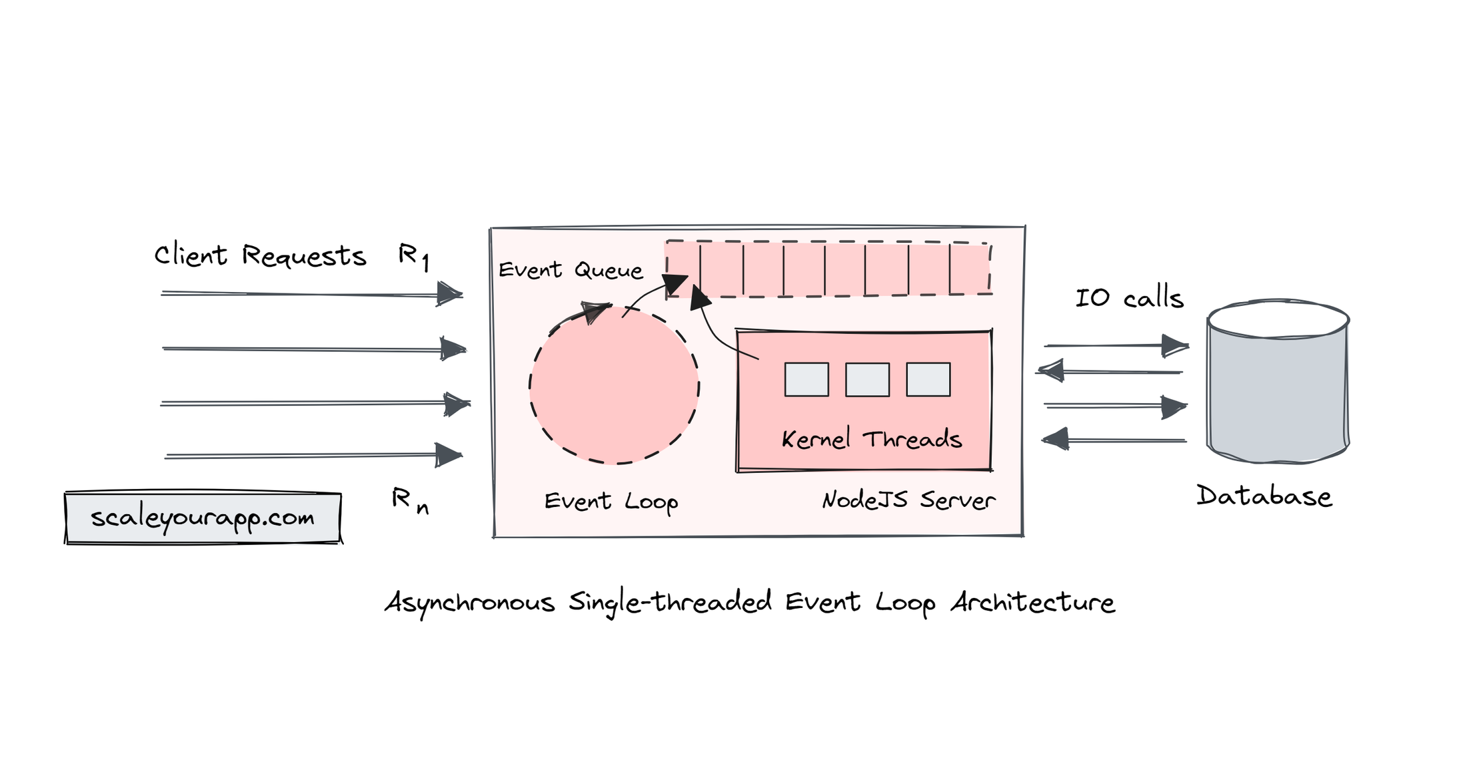
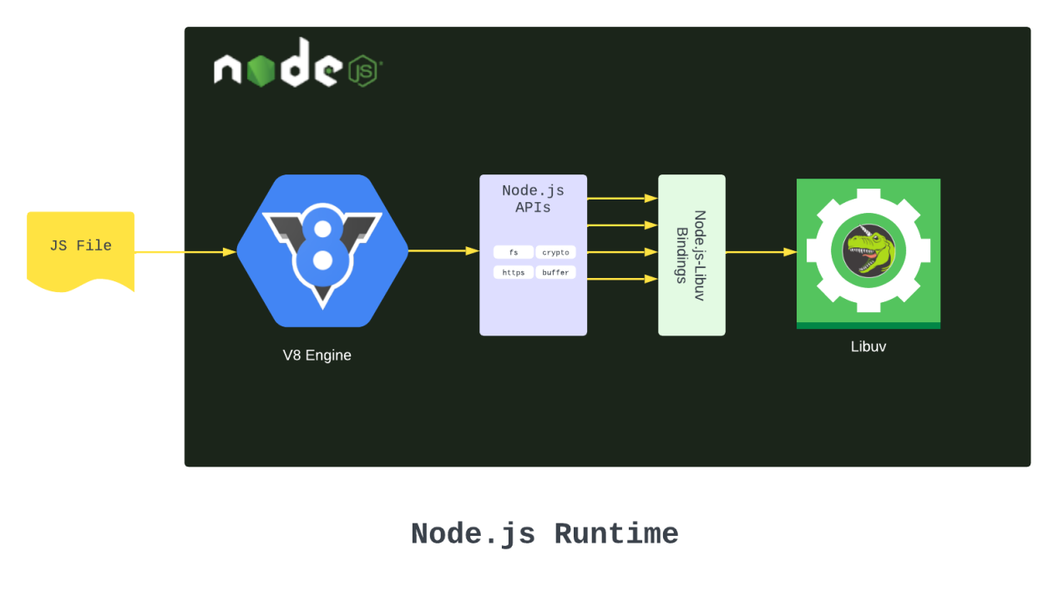
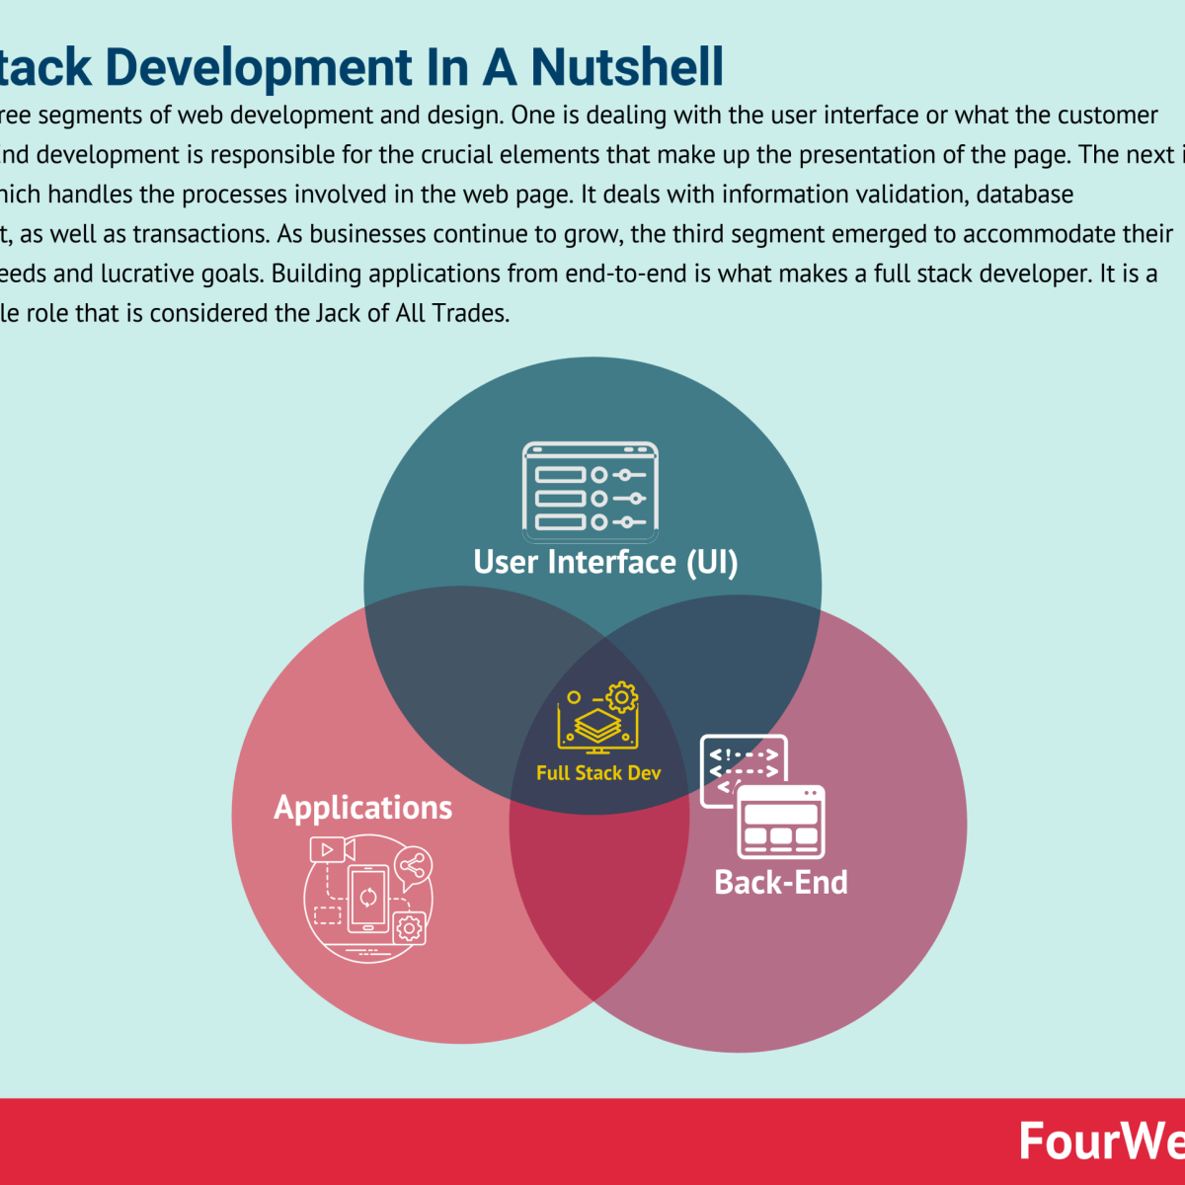
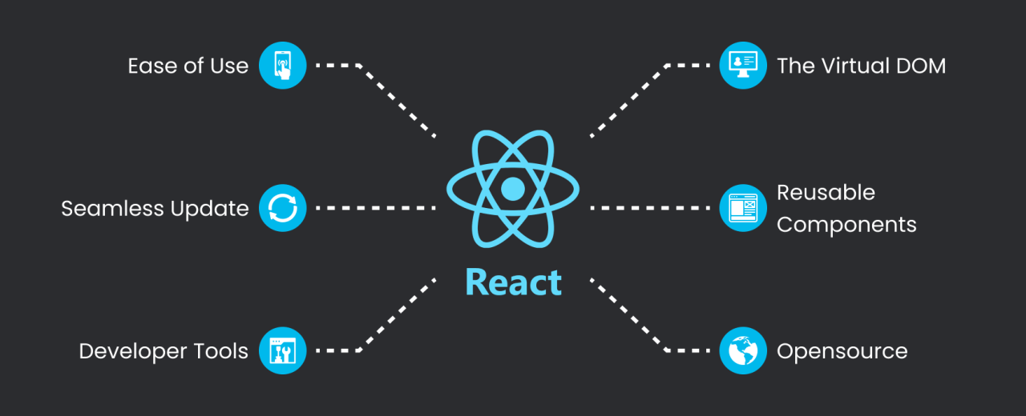
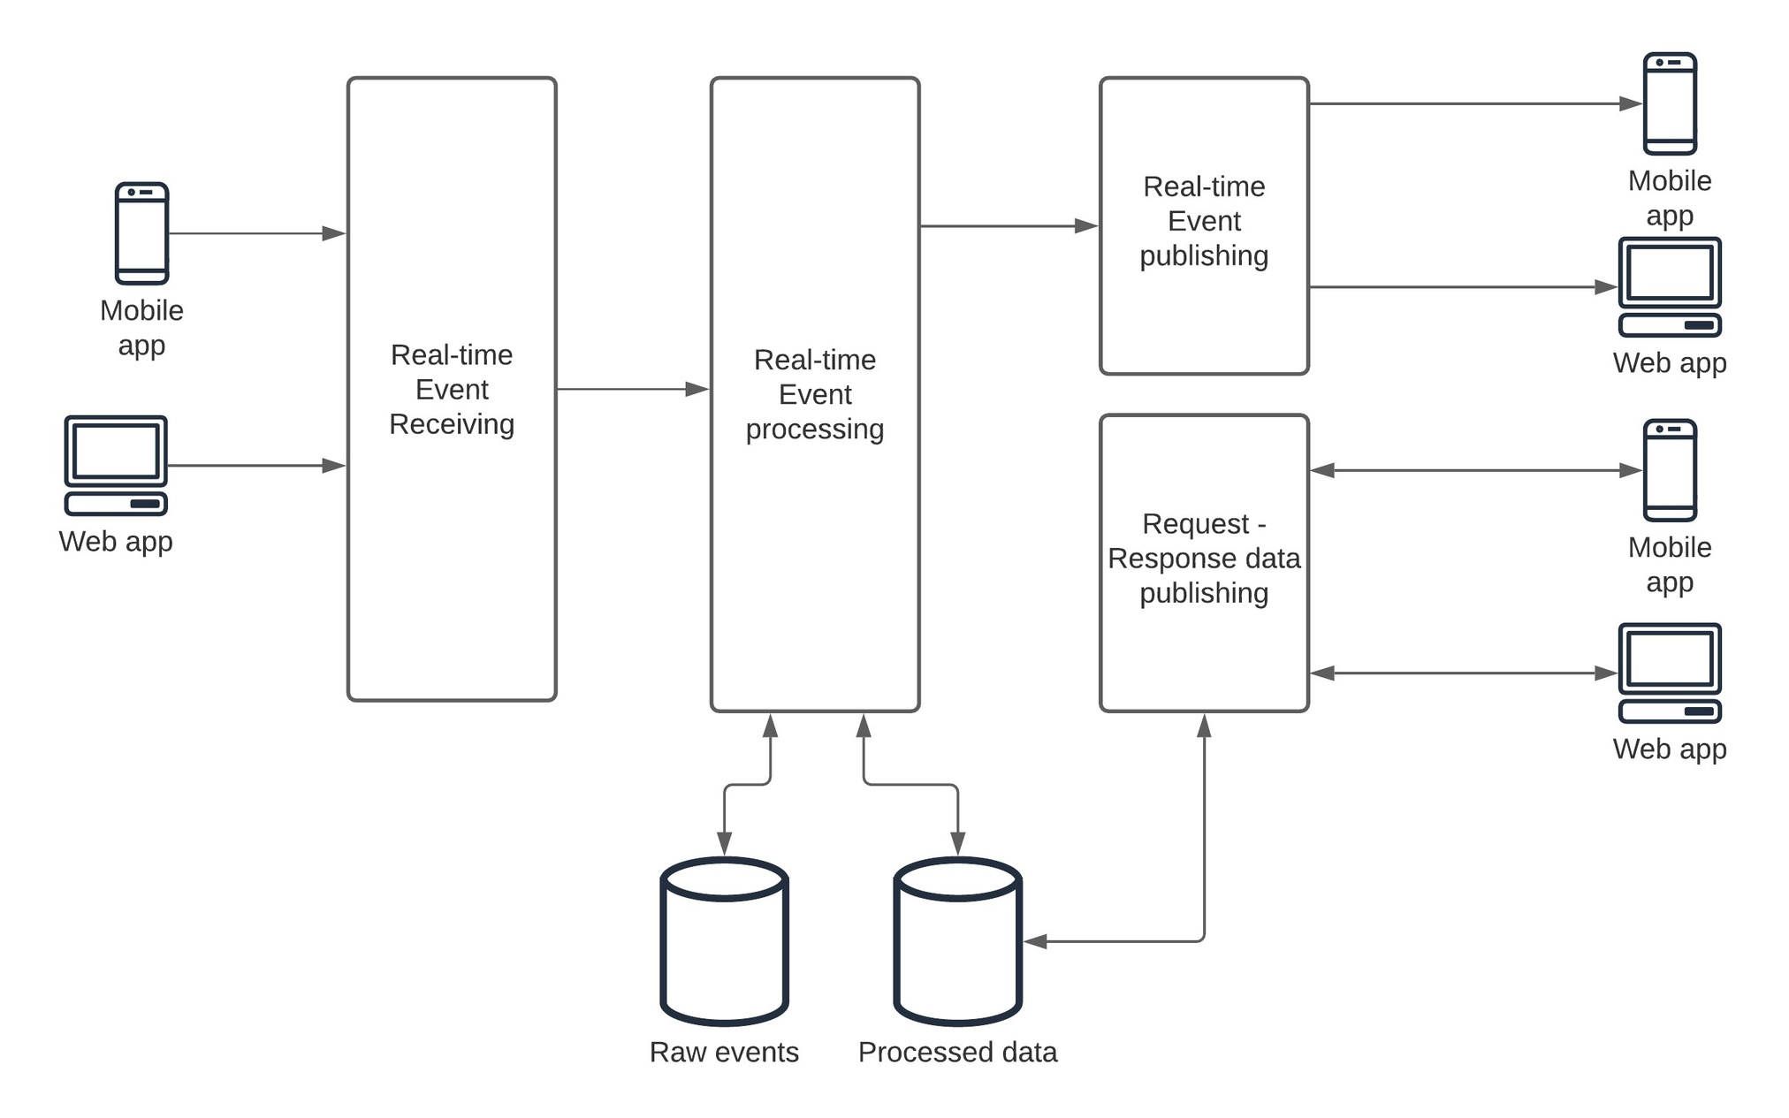
Node.js의 장점
비동기 및 이벤트 기반
확장 가능하고 성능이 뛰어남
풀스택 JavaScript
대규모 활성 커뮤니티
실시간 애플리케이션에 적합
Node.js는 비동기 및 이벤트 기반으로 설계되어 메인 스레드를 차단하지 않고 여러 동시 연결을 효율적으로 처리합니다.
Node.js는 JavaScript의 빠른 실행을 제공하는 V8 엔진을 기반으로 하여, 웹 애플리케이션 개발에 매우 높은 확장성과 성능을 발휘합니다.
Node.js를 사용하면 웹 애플리케이션의 클라이언트 측(프론트엔드)과 서버 측(백엔드) 모두 JavaScript를 사용할 수 있어 통합된 코드베이스와 높은 생산성을 구현할 수 있습니다.
Node.js는 방대한 생태계의 라이브러리와 프레임워크를 보유한 커뮤니티가 있어, 일반적인 개발 과제에 대한 솔루션을 쉽게 찾을 수 있습니다.
Node.js의 이벤트 기반 아키텍처와 비차단 I/O 모델은 채팅 앱, 온라인 게임, IoT 솔루션 등 실시간 애플리케이션 개발에 적합합니다.

Slide 8
Node.js와 다른 프레임워크 비교
평균 응답 시간(밀리초)
75
60
50
45
25
NODE.JS
RUBY ON RAILS
PHP
ASP.NET
PYTHON/DJANGO

